Slide 1
VERİ BİLİMİ PROJESİ
Gama-Hadron Sınıflandırması
Makine Öğrenmesi ve Derin Öğrenme Yöntemleriyle MAGIC Atmosferik Çerenkov Teleskop Verisi Analizi
Sude Aksu • Elif Kınalı | Gazi Üniversitesi, Bilgisayar Mühendisliği
19.020
10
%88.59
0.9382
Toplam Gözlem
Sayısal Özellik
En Yüksek Doğruluk
ROC-AUC (Optimize RF)

Slide 2
ÇALIŞMANIN KISA ÖZETİ
Ne yaptık? Neden yaptık? Ne bulduk?
Problem
Veri Seti
Atmosferik Çerenkov teleskoplarıyla kaydedilen gama ışınlarını,
arka plan gürültüsü oluşturan hadron sinyallerinden ayırt etmek.
UCI ML Repository: 19.020 gözlem, 10 sayısal Hillas parametresi.
12.332 Gama — 6.688 Hadron. Sınıf dengesizliği 1,84:1.
Metodoloji
Özgün Katkılar
EDA → %80/%20 Stratified Split → StandardScaler → SMOTE Pipeline
→ 7 model (LR, k-NN, 2×KA, RF, NB, YSA) → 5-Fold CV → SHAP.
SMOTE Pipeline entegrasyonu (data leakage önleme),
RF hiperparametre optimizasyonu, SHAP açıklanabilir YZ, PCA analizi.
En İyi Sonuç
Gözetimsiz Öğrenme
Optimize Rastgele Orman: %88,59 doğruluk, ROC-AUC 0,9382.
Model kararları SHAP ile küresel ve yerel düzeyde yorumlandı.
K-Means ARI: 0,0076 ≈ 0 → Karmaşık uzay verisi için
gözetimsiz yöntemlerin yetersiz olduğu deneysel olarak kanıtlandı.

Slide 3
1. GİRİŞ — Problemin Tanımı
Neden bu problem önemli?
Kozmik Işınların Kaynağını Saptama Zorluğu: Yüksek enerjili kozmik ışınların evrendeki kökenini belirlemek, modern astrofizik araştırmalarının en zorlu ve kritik problemlerinden birini oluşturmaktadır.
Teleskopların Veri Üretim Mekanizması: Atmosferik Çerenkov teleskopları (MAGIC), uzaydan atmosfere giriş yapan parçacıkların yarattığı anlık ışık izlerini yakalayarak sürekli ve devasa boyutta veri üretmektedir.
Sinyal ve Gürültü Problemi (Sınıf Dengesizliği): Teleskop kameralarına düşen bu sinyallerin büyük bir çoğunluğu hedeflenen gerçek "gama" ışınları değil; aksine kozmik arka plan gürültüsünü oluşturan "hadron" kaynaklı olaylardır.
Zaman ve Operasyonel Verimsizlik: Bu yoğun gürültü manuel yöntemlerle izole edilemediğinden, oldukça değerli ve maliyetli olan teleskop gözlem süreleri büyük oranda verimsiz kullanılmaktadır.
Bilimsel Güvenilirlik Riski: Hadron gürültüsünün gama sinyalleriyle iç içe geçmesi, toplanan veriler üzerinden yapılacak bilimsel analizlerin güvenilirliğini ve doğruluğunu doğrudan olumsuz etkilemektedir.
Yapay Zeka ile Çözüm İhtiyacı: Bu karmaşık fiziksel problemi çözmek ve gerçek gama olaylarını gürültüden yüksek hassasiyetle ayırabilmek amacıyla, optimize edilmiş makine öğrenmesi ve derin öğrenme modellerine kesin bir ihtiyaç duyulmaktadır.

Slide 4
BÖLÜM 2
Materyal ve Yöntem

Slide 5
2.1 Veri Seti — MAGIC Gamma Telescope
UCI Machine Learning Repository
Kaynak
Üretim Yöntemi
Veri setimiz, makine öğrenmesi dünyasında otorite kabul edilen UCI Machine Learning Repository üzerinden alınmıştır.
Gözlemler, gerçek gökyüzü verileri yerine CORSIKA Monte Carlo simülasyonu ile üretilmiştir. Bunun temel sebebi, gerçek atmosferik olaylarda hangi sinyalin kesinlikle 'Gama' olduğunu hatasız bir şekilde etiketlemek zordur.
Toplam Gözlem
Bağımsız Değişken
Toplamda 19.020 gözlemimiz (satır) bulunuyor, bu da modelin genelleme yapabilmesi için oldukça yeterli bir örnektir.
Bağımsız değişken olarak 10 farklı sayısal özelliğimiz var. Bunlar literatürde Hillas Parametreleri olarak geçer ve teleskobun kamerasında oluşan eliptik ışık izlerinin geometrik formunu temsil eder.
Hedef Değişken
Eksik Değer
Modelimizin amacı, bu geometrik özellikleri kullanarak sinyali Gama (1) ışını veya arka plan gürültüsü olan Hadron (0) olarak doğru sınıflandırmaktır.
En büyük avantajımız, veri setinde hiç eksik değer (Missing Value) bulunmamasıdır. Bu durum, verinin 'temiz' olduğunu ve ön işleme aşamasında herhangi bir değer atama (imputation) işlemi yapmamıza gerek kalmadığını gösteriyor.
Sınıf Dengesizliği
Stratejik Yaklaşım:
Sınıf dağılımına baktığımızda 1,84:1 oranında bir dengesizlik vardır (12.332 Gama'ya karşı 6.688 Hadron).
Veri setimizdeki dengesizlik,modelimizin çoğunluk sınıfına (Gama) kaymasına neden olabilir. Bu yüzden SMOTE gibi dengeleme tekniklerini kullanmamızın ana motivasyonu bu istatistiktir.

Slide 6
2.1 Hillas Parametreleri — 10 Değişken ve Fiziksel Anlamları
Her özellik, teleskop kamerasındaki eliptik ışık izinin farklı bir geometrik özelliğini temsil eder.
Değişken | Açıklama | Önem
fLength | Elipsin ana ekseninin uzunluğu (mm) | ★★★★
fWidth | Elipsin kısa ekseninin uzunluğu (mm) | ★★★★
fSize | Tüm piksel yoğunluklarının logaritmik toplamı (toplam enerji) | ★★★
fConc | En parlak 2 pikselin toplam yoğunluğa oranı | ★★★
fConc1 | En parlak tek pikselin toplam yoğunluğa oranı ⚠ fConc ile r=0.98! | ★★★
fAsym | Uzun eksene göre asimetri ölçüsü (mm) | ★★
fM3Long | Uzun eksende üçüncü moment — yoğunluk dağılımı çarpıklığı (mm) | ★★
fM3Trans | Kısa eksende üçüncü moment (mm) — en düşük katkı | ★
fAlpha ⭐ | Görüntü ekseninin kaynak yönüyle yaptığı açı (°) — Gama'da düşük, Hadron'da rastgele | ★★★★★
fDist | Görüntü merkezinin kamera merkezine uzaklığı (mm) | ★★

Slide 7
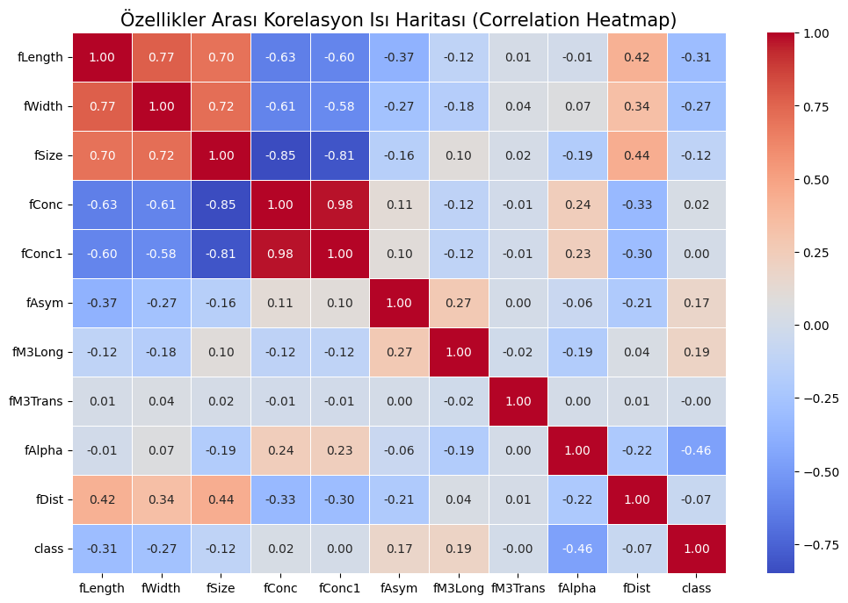
2.1 Keşifsel Veri Analizi (EDA)
Korelasyon ısı haritası ve modellemedeki etkileri
Korelasyon Isı Haritasından Öne Çıkan Bulgular
Naive Bayes Uyarısı
fConc–fConc1 arası 0,98 korelasyonu,
bağımsızlık varsayımını doğrudan ihlal ediyor.
Bu modelin düşük performans göstermesi
önceden öngörülmüştür.
PCA Gereksinimi
Değişkenler bilgiyi tekrar ettiğinden,
boyut indirgeme hem mantıklı hem de
etkili olacaktır. PCA bu zemine dayanır.
fAlpha Neden Bu Kadar Önemli?
Gerçek Gama olaylarında görüntü ekseni kaynağa yönelik → fAlpha düşük. Hadron olaylarında ise rastgele dağılımlı → fAlpha yüksek. Bu fiziksel fark modelin en güçlü ipucudur.

Slide 8
2.1 Veri Bölme ve Ölçeklendirme
Stratified Train-Test Split · StandardScaler
Ham Veri
Stratified Split
Eğitim Seti
Test Seti
19.020 gözlem
10 özellik
→
%80 Eğitim
%20 Test
(Oran korunur)
→
15.216 gözlem
Sınıf oranı korundu
→
3.804 gözlem
Hiç dokunulmaz!
StandardScaler — Neden ve Nasıl?
Neden Stratified Split?
Uygulama Zorunluluğu: k-NN gibi uzaklık temelli ve Yapay Sinir Ağları (YSA) gibi gradyan hesaplamalarına duyarlı algoritmaların optimize çalışabilmesi için verilerin standartlaştırılması şarttır.
Metodolojik Yaklaşım: Ölçeklendirme işlemi (fit) yalnızca eğitim seti üzerinde gerçekleştirilmiş; test setine ise sadece bu öğrenilen ölçek üzerinden dönüşüm (transform) uygulanmıştır.
Veri Sızıntısının (Data Leakage) Önlenmesi: Bu katı izolasyon sayesinde test verisine ait istatistiksel bilgilerin eğitim sürecini etkilemesi kesin olarak engellenmiş ve modelin genellenebilirliği güvence altına alınmıştır.
MinMaxScaler Yerine Neden StandardScaler? Karmaşık uzay verilerinde yüksek olan aykırı değer (outlier) riskine karşı, medyan ve standart sapma kullanan StandardScaler mimarisi çok daha dirençli bir yapı sunmaktadır.
Sınıf Dengesizliği Problemi: Veri setimizde 12.332 Gama ve 6.688 Hadron örneği bulunmakta olup, bu durum yaklaşık 1,84:1 oranında belirgin bir sınıf dengesizliğine işaret etmektedir.
Dağılımın Korunması: stratify=y parametresi kullanılarak veri
rastgele değil, sınıf oranları korunacak biçimde
%80 eğitim (15.216 gözlem) ve %20 test (3.804 gözlem)
olarak ikiye ayrılmıştır.
Eğitim ve Test Dağılımları:
Eğitim Seti: ~9.865 Gama + ~5.351 Hadron
Test Seti: ~2.466 Gama + ~1.338 Hadron
Bilimsel Geçerlilik: Bu stratejik önlem alınmasaydı, basit rastgele
bölme işlemi sonucunda test setine orantısız sayıda örnek
düşebilir ve model performans değerlendirmeleri
tümüyle yanıltıcı olabilirdi.

Slide 9
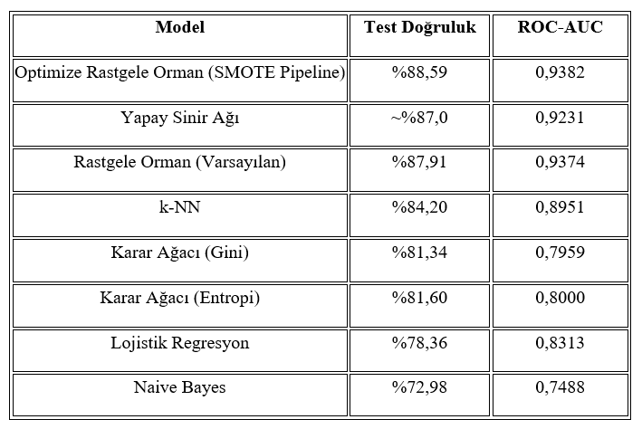
Değerlendirme Metrikleri — ROC Eğrisi & AUC
Sınıf dengesizliğinde doğru değerlendirme neden önemlidir?
📈 ROC Eğrisi Nedir?
🏆 Tüm Modellerin ROC-AUC Sonuçları
Neden Sadece "Doğruluk (Accuracy)" Bize Yetmez?
Veri setimizde yaklaşık 2 kata yakın (1,84:1) bir sınıf dengesizliği
bulunuyor. Eğer modelimiz sadece çoğunluk olan "Gama" sınıfını tahmin etmeye odaklanırsa yapay olarak yüksek bir doğruluk elde edebilir, ancak azınlık sınıfını tamamen kaçırır.
ROC Eğrisi Nedir?
İşte bu yanılgıyı önlemek için ROC eğrisine bakıyoruz. Bu eğri, modelimizin gerçek Gama sinyallerini doğru yakalama oranı (Duyarlılık) ile Hadron gürültülerine yanlışlıkla alarm verme oranı (Yanlış Alarm) arasındaki kritik dengeyi gösterir.
AUC Ne İfade Eder?
AUC, basitçe bu ROC eğrisinin grafikte kapladığı toplam alanı temsil eder. AUC puanımızın 1.0'a yaklaşması, modelimizin Gama ve Hadron sinyallerini birbirinden mükemmel şekilde ayırt edebildiğini kanıtlar; 0.5 civarında kalması ise modelin kararlarını tamamen şansa dayalı (yazı-tura gibi) verdiğini gösterir.
18 / 37

Slide 10
2.2 Kullanılan Algoritmalar — Genel Bakış
Gözetimli + Gözetimsiz Öğrenme · 5-Fold Stratified CV
Lojistik Regresyon
k-En Yakın Komşu
Karar Ağacı (Gini)
Referans model · Sigmoid çıkışı
k=1→20 CV optimizasyonu yapıldı
Özyinelemeli bölümleme
Karar Ağacı (Entropi)
Rastgele Orman
Gaussian Naive Bayes
Bilgi kazanımı kriteri
Ensemble: 100 ağaç · Bootstrap
Olasılıksal · Bağımsızlık varsayımı
Yapay Sinir Ağı (YSA)
K-Means Kümeleme
Hiyerarşik Kümeleme
TF/Keras · Dropout + Early Stop
Elbow Method · k belirleme
Ward bağlantı · Dendrogram

Slide 11
Algoritma 1 — Lojistik Regresyon
İkili sınıflandırma için temel referans model
Nasıl Çalışır ve Neden Seçildi?
79.34%
78.36%
Lojistik Regresyon, analizlerimize başlarken diğer karmaşık algoritmaları kıyaslayabileceğimiz temel bir referans noktası (baseline) oluşturmak amacıyla seçilmiştir.
Çıktımız Gama ve Hadron olmak üzere iki kategoriden oluştuğu için, klasik lineer regresyon yerine doğrudan olasılık üreten Lojistik Regresyon tercih edilmiştir.
Nasıl Karar Veriyor? Gelen tüm teleskop değişkenlerini alır ve bunları meşhur "Sigmoid" fonksiyonundan geçirerek 0 ile 1 arasında matematiksel bir olasılığa sıkıştırır.
Bu sistemde 0,5 eşik değerinin üstünde kalan sinyaller "Gama" (1), altında kalanlar ise gürültü yani "Hadron" (0) olarak sınıflandırılır.
Lojistik regresyonun en büyük avantajı; eğitim sürecinin çok hızlı olması ve denklemin katsayılarına bakarak sonuçların çok kolay yorumlanabilmesidir.
Sağdaki tablolarda görüldüğü üzere model; %78,36 Test Doğruluğu ve 0,8313 ROC-AUC skoru ile başlangıç seviyesi için gayet istikrarlı, ancak daha karmaşık ağaç yapılarına kıyasla nispeten düşük bir performans sergilemiştir.
CV Doğruluk
Test Doğruluk
0.7929
0.9019
Hassasiyet
Duyarlılık
0.8439
0.8313
F1-Skoru
ROC-AUC

Slide 12
Algoritma 2 — k-En Yakın Komşu (k-NN)
Uzaklık tabanlı sınıflandırma · k optimizasyonu
Nasıl Çalışır ve k Nasıl Seçildi?
84.06%
84.20%
Yeni bir gözlemi sınıflandırmak için eğitim setindeki en yakın k komşusunun çoğunluk sınıfını benimser. Uzaklık ölçütü: Öklid.
Bu çalışmada k=1'den 20'ye kadar her değer 5-fold CV ile test edildi ve en yüksek ortalama doğruluk veren k değeri seçildi.
k=1 yüksek ama güvenilmez: Tek komşu gürültüye aşırı duyarlı.
k=2 ani düşüş: Çift komşu beraberlik durumu yaratıyor.
k=3 ve üzeri: Doğruluk istikrar kazanıyor.
k≈12: En yüksek CV skoru elde edildi.
Scikit-learn çift k değerlerindeki beraberlik durumunu kendi içinde çözebilmektedir, bu nedenle k=12 kullanımında sorun oluşmadı.
Not: StandardScaler uygulanmadan k-NN güvenilmez sonuç verirdi.
CV Doğruluk
Test Doğruluk
0.8343
0.9436
Hassasiyet
Duyarlılık
0.8856
0.8951
F1-Skoru
ROC-AUC
CV Std. Sapma: ±0.0022 → Tüm modeller içinde en kararlı

Slide 13
Algoritma 3 — Karar Ağacı (Gini & Entropi)
Özyinelemeli bölümleme · İki kriter karşılaştırması
Nasıl Çalışır?
Kriter Farkı: İki yöntem arasındaki fark bu veri setinde oldukça azdır. Ancak Entropi, hem daha yüksek doğruluk hem de daha düşük standart sapma sunarak, daha 'kararlı' bir duruş sergilemiştir
Model Sınırı: Her iki kriter Random Forest modelinin gerisinde kaldı. Bunun sebebi, tek başına bir karar ağacının veriyi ezberlemeye (overfitting) çok yatkın olmasıdır.
İşte bu risk, bizi birden fazla ağacın birleştiği Random Forest yapısını kullanmaya iten temel gerekçedir.
Literatür Onayı: Elde ettiğimiz %81,60'lık skorun literatürdeki %82'lik değerle çok yakın olması, modelimizin güvenilirliğini ve doğruluğunu kanıtlar.
Temel Çıkarım
Gini Safsızlık İndeksi: Bu yöntem hesaplama açısından oldukça hızlı ve verimlidir. Genelde büyük veri setlerinde işlem yükünü azaltmak için tercih edilir.
Entropi (Bilgi Kazanımı): Bilgi teorisine dayanan bu yöntem, Gini’ye göre biraz daha yavaş çalışsa da verideki düzensizliği daha hassas bir şekilde ölçer.
Metrik | Gini | Entropi
CV Doğruluk | 81.05% | 81.93%
CV Std. Sapma | ±0.0080 | ±0.0075
Test Doğruluğu | 81.34% | 81.60%
Hassasiyet | 0.8569 | 0.8610
Duyarlılık | 0.8548 | 0.8540
F1-Skoru | 0.8559 | 0.8575
ROC-AUC | 0.7959 | 0.8000

Slide 14
Algoritma 4 — Rastgele Orman (Random Forest)
Ensemble yöntemi · 100 bağımsız karar ağacının toplu kararı
Bootstrap
Örnekleme
Bağımsız
Ağaçlar
Çoğunluk
Oylaması
Her ağaç için veriden
yerine koymalı
farklı örneklem çekilir
100 ağaç birbirinden
bağımsız eğitilir.
Rastgele özellik alt kümesi.
100 ağacın tahmini
birleştirilir. En fazla oy
alan sınıf kazanır.
→
→
Bu Veri Setinde Neden Zirvede Yer Aldı?
Veri setimizdeki Gama ve Hadron sinyallerinin ayrımı düz doğrusal bir çizgiyle yapılamayacak kadar karmaşık olduğundan, Rastgele Orman modeli esnek karar sınırları çizebilme yeteneğiyle öne çıkmaktadır.
Keşifsel veri analizimizde fConc ve fConc1 değişkenleri arasında tespit ettiğimiz 0,98'lik yüksek korelasyon Naive Bayes gibi algoritmaları bozarken; bu model, her ağacı eğitirken rastgele özellik alt kümeleri seçtiği için bu durumdan hiç etkilenmemiştir.
Sistemin altyapısı 100 bağımsız karar ağacının çoğunluk oylamasına (Ensemble yöntemi) dayandığı için, tek bir ağacın yapabileceği ezberleme (overfitting) hatasına karşı belirgin biçimde dirençlidir.
Fiziksel bağlamda da doğru yoldayız; literatür araştırmalarımızda Ohtani ve MAGIC Collaboration tarafından yürütülen gerçek teleskop analizlerinde de bu algoritmanın standart bir prosedür olarak benimsendiği görülmüştür.
Performans Metriği | Elde Edilen Skor
Çapraz Doğrulama (CV) Skoru | %87,63
Test Doğruluğu | %88,59
ROC-AUC Değeri | 0,9382
Hassasiyet (Precision) | 0,8869
Duyarlılık (Recall) | 0,9444
F1-Skoru | 0,9148

Slide 15
Algoritma 5 — Gaussian Naive Bayes
Olasılıksal sınıflandırıcı · Bağımsızlık varsayımı ve bu veri setindeki kısıtları
Nasıl Çalışır?
72.61%
72.98%
Çalışma Prensibi ve Veri Setimizdeki Çöküş Nedeni
Gaussian Naive Bayes, temelini ünlü Bayes teoreminden alan olasılıksal bir sınıflandırıcıdır ve en hayati kuralı şudur: "Tüm değişkenler birbirinden tamamen bağımsızdır".
Bağımsızlık İhlali: Keşifsel veri analizimizde (EDA) net bir şekilde gördüğümüz üzere, fConc ve fConc1 değişkenleri arasında 0,98 gibi neredeyse tam bir doğrusal ilişki bulunmaktadır.
Matematiksel Yanılgı: Bu algoritma "Saf (Naive)" olduğu için, aralarındaki bu bağı göremez. Aslında aynı bilgiyi veren bu iki değişkeni, birbirinden tamamen bağımsız iki ayrı kanıtmış gibi çarparak olasılıkları sistematik biçimde hatalı hesaplar.
CV Doğruluk
Test Doğruluk
0.7339
0.9148
Hassasiyet
Duyarlılık
Literatür Doğrulaması
Bu düşük performans (%72,98 Doğruluk ve 0,7488 AUC) bizim modellememizdeki bir hata değil, algoritmanın teorik sınırıdır. Nitekim literatürde Acevedo (2023) de aynı veri setinde bu modelle sadece %71 doğruluk bulabilmiştir; sonuçlarımız bilimsel beklentiyle tam olarak örtüşmektedir.
0.8144
0.7488
F1-Skoru
ROC-AUC
Tüm modeller içinde en düşük performans — beklentiyle örtüşüyor.

Slide 16
Yapay Sinir Ağı (YSA / ANN) — Mimari ve Eğitim Süreci
TensorFlow/Keras · Dropout · Early Stopping · SMOTE
Giriş Katmanı
Dropout
Gizli Katman
Dropout
Çıkış Katmanı
32 nöron
ReLU aktivasyon
→
%30 dropout
Overfitting önleme
→
16 nöron
ReLU aktivasyon
→
%30 dropout
Overfitting önleme
→
1 nöron
Sigmoid aktivasyon
Mimari ve Tasarım Süreci
SMOTE Neden Farklı Uygulandı?
Giriş Katmanı: Veriyi 32 nöron ve ReLU aktivasyonu ile karşılayıp özelliklerin hızlıca öğrenilmesini sağlıyoruz.
Dropout Durakları: Mimarimize iki adet %30'luk Dropout katmanı ekledik. Bunlar eğitim sırasında bazı nöronları rastgele devre dışı bırakarak modelin veriyi ezberlemesini (overfitting) engelliyor.
Gizli Katman: Bilgiyi 16 nörona indirgeyerek en saf ve en ayırıcı bilgileri süzüp çıkarır.
Çıkış Katmanı: Son adımda Sigmoid fonksiyonu kullanarak sonucu 0 ile 1 arasına sıkıştırıyoruz. Bu sayede model bize sadece bir tahmin değil, sinyalin Gama olma olasılığını veriyor
YSA mimarisi scikit-learn/imblearn Pipeline ile stabil
biçimde çalışmamaktadır.
Alternatif yöntem:
① Eğitim verisi önce %80 eğitim / %20 doğrulama
olarak bölündü.
② SMOTE yalnızca bu iç eğitim alt kümesine uygulandı.
③ Doğrulama setine sentetik veri karışmadı.
④ Test setine hiçbir aşamada dokunulmadı.
Bu yaklaşım, Pipeline yöntemiyle eşdeğer
veri sızıntısı güvencesi sağlamaktadır.

Slide 17
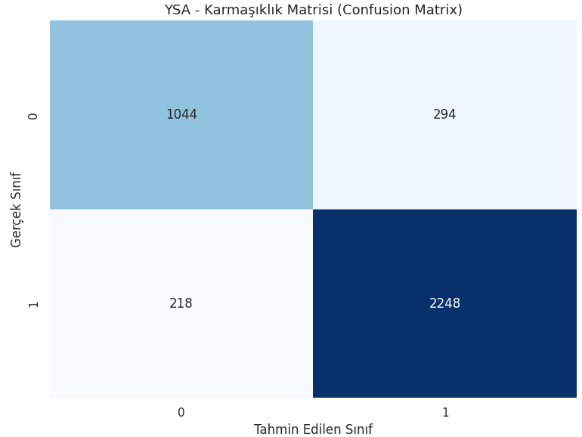
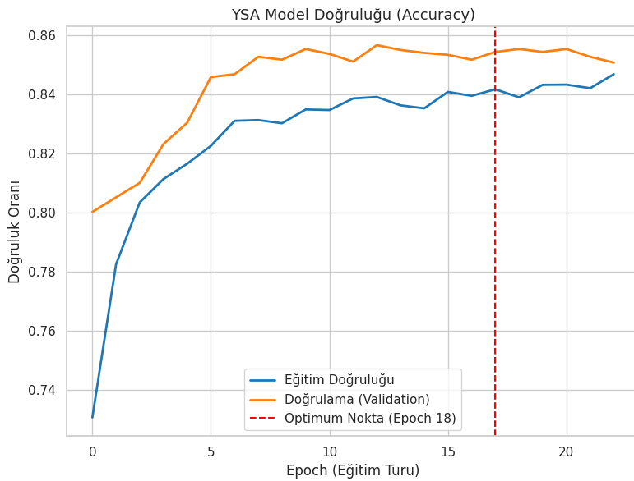
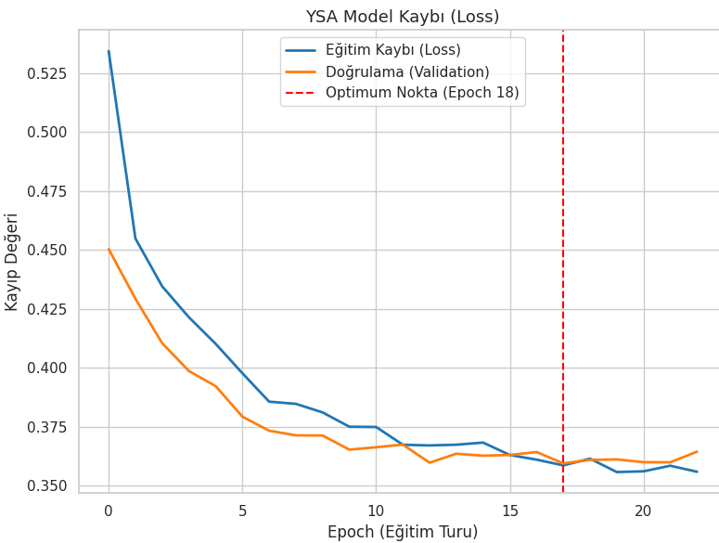
Yapay Sinir Ağı — Eğitim Süreci Sonuçları
18. Epoch'ta Early Stopping · Overfitting Yok · AUC: 0.9231
Eğitim Sonuçları ve Grafik Yorumları
Doğruluk (Accuracy) Grafiği:
Modelin başarısı kısa sürede %87 seviyesine ulaştı.
Not: Doğrulama başarısı, eğitim başarısından daha yüksek çıktı. Bunun sebebi eğitimde kullandığımız SMOTE yöntemidir. Model, yapay verilerle "zorlu" bir eğitimden geçtiği için, gerçek verilerden oluşan doğrulama setinde çok daha rahat ve başarılı sonuçlar verdi.
Kayıp (Loss) Grafiği:
Hata payımız (kayıp), eğitim boyunca düzenli bir şekilde azaldı. Eğitim ve doğrulama çizgilerinin birbirine çok yakın ilerlemesi, modelin veriyi ezberlemediğini (Overfitting yapmadığını) kanıtlıyor.
Early Stopping (Erken Durdurma):
Sistemi 50 tur dönecek şekilde kurmuştuk ama model 18. turda (epoch) en iyi performansına ulaştı.
Daha fazla eğitimin hata payını düşürmediğini fark eden mekanizma, süreci otomatik olarak durdurup en başarılı ağırlıkları koruma altına aldı.
~87.0%
Test Doğruluk
0.9231
ROC-AUC

Slide 18
Gözetimsiz Öğrenme — K-Means & Hiyerarşik Kümeleme
Veri setinin gözetimsiz öğrenme için uygunluğunun sınanması
K-Means Kümeleme
Hiyerarşik Kümeleme
Model bellek kapasitesini optimize etmek amacıyla analizlerimiz, eğitim setinden rastgele seçilen 2.000 gözlem üzerinde yürütülmüştür.
Optimum küme sayısını (k) belirlemek için 1'den 10'a kadar olan değerler için WCSS (Küme İçi Kareler Toplamı) hesaplanmış ve Dirsek Yöntemi (Elbow Method) kullanılmıştır.
Kritik Çıktı: Çizilen WCSS grafiğinde belirgin bir "dirsek (kırılma)" noktası tespit edilememiştir. Bu metrik, uzay teleskobu verilerimizin doğrusal, ayrışık ve net sınırları olan küresel kümeler oluşturmadığını fiziksel olarak göstermektedir.
Algoritmanın alt kümeleri birleştirme mantığı "Ward bağlantı yöntemi" ile kurulmuş ve sonuçlar Dendrogram üzerinde görselleştirilmiştir.
Ağaç yapısı incelendiğinde, en üstte gerçekleşen birleşmenin yaklaşık 105 Öklid uzaklığında olduğu tespit edilmiştir.
Kritik Çıktı: İki ana dal arasındaki Öklid mesafesi teorik olarak çok büyük görünse de, bu iki büyük kümenin içeriği bizim aradığımız "Gama" ve "Hadron" ayrımını yansıtamamıştır.
ARI = 0,0076
Sıfıra oldukça yakın olan 0,0076 ARI skoru, K-Means algoritmasının oluşturduğu kümelerin bizim gerçek Gama/Hadron etiketlerimizle hiçbir benzerlik taşımadığını (neredeyse tamamen rastgele atama yaptığını) ispatlamaktadır.
Nihai Çıkarım: Bu deney bize göstermiştir ki; özellik uzayında karmaşık biçimde iç içe geçmiş bu tür verilerde etiketleri yok sayan "gözetimsiz" öğrenme yetersiz kalmaktadır. Projemizin temelini oluşturan gözetimli algoritmaların (RF, YSA vb.) bu problem için tek geçerli çözüm olduğu deneysel olarak kanıtlanmıştır.
Düzeltilmiş Rand İndeksi

Slide 19
Özgün Değer 1 — SMOTE ile Sınıf Dengesizliğinin Giderilmesi
Pipeline mimarisine entegrasyon · Veri sızıntısı önleme
SMOTE Nedir ve Nasıl Çalışır?
Neden Pipeline İçine Alındı?
SMOTE (Sentetik Azınlık Aşırı Örnekleme Tekniği), azınlık sınıfındaki gözlemler (Hadron) arasına doğrusal interpolasyon uygulayarak yepyeni, sentetik veriler üretir.
Azınlık verilerini birebir kopyalamak (Oversampling) modelin ezberlemesine (overfitting) yol açar. SMOTE ise uzayda farklı noktalar üreterek modelin sınırları daha iyi öğrenmesini sağlar.
Dengeleme Öncesi: 9.865 Gama + 5.351 Hadron
Dengeleme Sonrası: Her iki sınıf da tam eşitlenerek 9.865 örneğe çıkarılmıştır.
Eğer SMOTE işlemini veri bölünmeden önce tüm sete uygulasaydık, ürettiğimiz bu sentetik veriler Çapraz Doğrulama'nın (CV) test/doğrulama katmanlarına sızacaktı.
Bu "Veri Sızıntısı" (Data Leakage), modelin kendi ürettiği verilerle test edilmesine ve performansının kağıt üzerinde yapay olarak şişmesine neden olacaktı.
Çözüm: Pipeline (Boru Hattı) mimarisi kullanılarak, sentetik veri üretimi yalnızca her döngünün kendi "eğitim" kısmına hapsedilmiş, doğrulama setine sentetik veri sızması kesin olarak önlenmiştir.
3 Modelde SMOTE'un Etkisi
Lojistik Regresyon ve k-NN: Uzaklık ve doğrusal hesaplama yapan bu iki model dengelenmiş veriden maksimum faydayı sağlamış; azınlık sınıfı olan Hadron'u doğru yakalama (Recall) oranları belirgin biçimde artmıştır.
Rastgele Orman (RF): Ensemble (topluluk) doğası gereği sınıf dengesizliğine karşı zaten baştan dirençli olduğu için, SMOTE'un bu model üzerindeki iyileştirici etkisi daha sınırlı (marjinal) kalmıştır.

Slide 20
Özgün Değer 2 — Rastgele Orman Hiperparametre Optimizasyonu
RandomizedSearchCV · Overfitting Kontrolü · Pipeline İçi SMOTE
Optimizasyon Süreci
%88.59
0.9382
Hızlı ve Akıllı Arama: Lider modelimizin performansını maksimize etmek için hiperparametre optimizasyonu uyguladık. Tüm olasılıkları (72 kombinasyon) tek tek denemek yerine, hesaplama maliyetini 7 kat düşürerek çok daha hızlı sonuç veren RandomizedSearchCV yöntemini tercih ettik.
30 Ayrı Model Eğitimi: Ağaç sayısı, derinlik ve bölünme kriterleri gibi parametreleri barındıran 10 farklı kombinasyonu, 3 katlı Çapraz Doğrulama (CV) ile test ederek toplamda 30 eğitim döngüsü gerçekleştirdik.
Sıfır Veri Sızıntısı: En kritik tasarım kararımız; bu optimizasyon arayışı sırasında da SMOTE algoritmasını Pipeline (boru hattı) içinde tutmak oldu. Böylece arama sürecine yapay verilerin sızması kesin olarak engellendi.
Ezberleme (Overfitting) Kontrolü: Optimize edilen modelin eğitim skoru ile test skoru arasındaki fark 0,05'in altında kalmıştır. Bu durum, modelimizin veriyi "ezberlemediğinin" en net kanıtıdır.
Test Doğruluk
ROC-AUC
1.093
2.246
Doğru Hadron
Doğru Gama
245
220
Yanlış Hadron (FP)
Yanlış Gama (FN)
Yanlış Negatif (FN: 220) Sayısı Neden Kritik Öneme Sahiptir?
Bütün bu model optimizasyonunun en büyük fiziksel amacı "gerçek bir gama sinyalini kaçırmamaktır".
Çünkü gerçek bir gama ışınını gürültü sanıp göz ardı etmek, devasa maliyetli teleskop gözlem süresinin çöpe gitmesi anlamına gelmektedir.
FN sayısını 220 gibi düşük bir seviyede tutmak, çalışmamızın en değerli astrofiziksel başarısıdır.
Gerçek bir Gama sinyalini kaçırmak, teleskop gözlem süresinin boşa harcanması anlamına gelir. FN düşük tutmak bu çalışmanın fiziksel hedefidir.

Slide 21
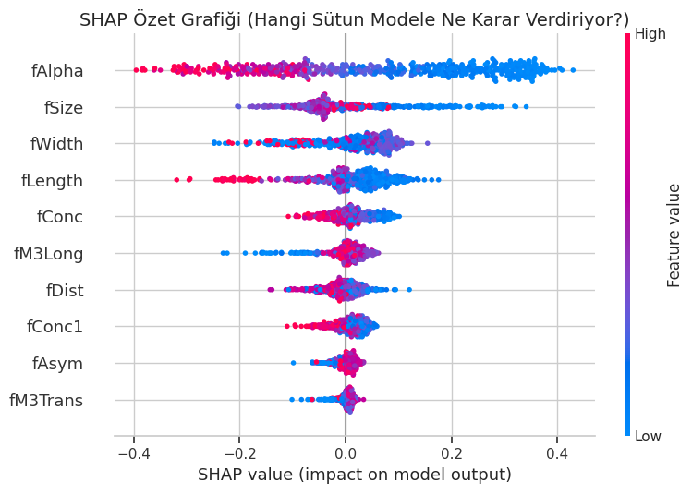
Özgün Değer 3 — SHAP ile Açıklanabilir Yapay Zeka
SHapley Additive exPlanations · Küresel & Yerel Model Yorumlama
SHAP Nedir?
Modelimizin yüksek bir doğruluk oranına ulaşması bilimsel bir çalışma için tek başına yeterli değildir; alınan bu kararların hangi değişkenlere dayandığını şeffaf ve anlaşılır bir biçimde ortaya koymamız gerekiyordu.
Bu amaçla, temellerini oyun teorisindeki Shapley değerlerinden alan SHAP (SHapley Additive exPlanations) yöntemini sisteme entegre ettik. Bu algoritma, her bir teleskop parametresinin modelin nihai kararına olan bireysel katkısını matematiksel olarak hesaplamaktadır.
Geleneksel "Özellik Önemi" (Feature Importance) metrikleri yalnızca bir değişkenin ne kadar baskın olduğunu gösterirken, yön bilgisi sunamaz. SHAP ise etkinin hem büyüklüğünü hem de yönünü (sinyali Gama sınıfına mı yoksa Hadron sınıfına mı çektiğini) ve özelliklerin birbiriyle olan etkileşimini net bir şekilde gösterir.
Hesaplama maliyetini verimli yönetebilmek adına, test setimizden rastgele 500 gözlem örneklenmiş ve doğrudan ağaç tabanlı modeller için optimize edilmiş olan TreeExplainer altyapısı kullanılmıştır.
GAMA (Yüksek güven)
fConc1 + fAlpha → güçlü Gama desteği
fSize → hafif Hadron baskısı
Sinyal 1 — f(x): 0.97
Sinyal 2 — f(x): 0.68
Sinyal 3 — f(x): 0.78
GAMA (Belirsiz karar)
fConc1 → Gama
fSize + fLength → Hadron baskısı (çatışma yüksek)
GAMA (Orta güven)
fAlpha + fM3Long → belirleyici Gama
fDist → Hadron baskısı

Slide 22
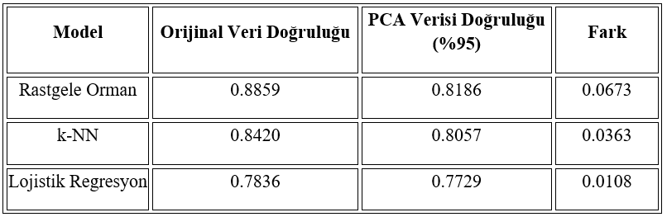
Özgün Değer 4 — PCA ile Boyut İndirgeme
Temel Bileşen Analizi · 10D → 7D · %95 Bilgi Korundu
PCA Neden ve Nasıl Uygulandı?
Neden RF'de En Büyük Düşüş?
Temel Amaç: Verideki bilgi kalabalığını (boyutu) azaltmanın, modellerin başarısı üzerindeki etkisini saf bir şekilde gözlemlemek.
Stratejik Karar: Sonuçların sapmaması için bu aşamada SMOTE (yapay veri) kullanılmadı; sadece orijinal ve ölçeklendirilmiş verilerle çalışıldı.
Seçim Süreci: Verideki toplam bilginin %95'ini temsil eden en güçlü 7 bileşen belirlendi ve geri kalan 3 bileşen elendi.
Neden Gerekliydi?: Bazı değişkenlerin (örneğin fConc ve fConc1) birbiriyle %98 benzerlik göstermesi, veride tekrar eden gereksiz bilgi olduğunu kanıtlıyordu. PCA bu fazlalıkları temizledi.
Kritik Detayların Kaybı: PCA, verinin %5'lik kısmını eledi. Ancak bizim için en önemli değişken olan fAlpha'nın etkisi bu "küçük" görünen %5'in içinde kaybolmuş olabilir.
Modelin Doğal Yeteneği: Rastgele Orman zaten kendi içinde en iyi özellikleri seçme becerisine sahiptir. PCA'nın yaptığı matematiksel gruplama, RF için yeni bir bilgi sunmak yerine onun işini zorlaştırdı.
Doğrusallık Çelişkisi: PCA veriyi doğrusal (lineer) bir forma sokmaya çalışır. Oysa uzay verilerimiz karmaşık ve eğri yapılara sahiptir; PCA bu yapıları "düzleştirince" Rastgele Orman'ın esnekliği kısıtlanmış oldu.
Lojistik Regresyon Notu: Zaten doğrusal bir mantıkla çalıştığı için PCA'nın yaptığı bu sadeleştirmeden en az o etkilendi.

Slide 23
2.3 Literatür Taraması
MAGIC Gamma Telescope Veri Seti Üzerine 10+ Çalışmanın Özeti
Ohtani & MAGIC Collab. (2021)
Rastgele Orman → %87+
Karthick vd. (2024)
LSTM (3 katman) → %88.71
Gerçek gözlem verisi, RF standart prosedür
Derin öğrenme, ReLU, CART'ı (%79.44) geçti
Mattar & Towfek (2026)
EALSTM+ABGGO → %97.18
Bhandari & Adhikari (2024)
Karar Ağacı → %82
Meta-sezgisel opt., F1: 0.9705
Derinlik 9 optimal, derinlik 17 overfitting
Anitha vd. (2024)
RF + AdaBoost → %87.29
Lustosa & Menzies (2025)
Çeşitli → DRR
Topluluk modelleri karşılaştırıldı
Sade algoritmalar 100x daha hızlı
Miener vd. (2022)
CTLearn TRN → ≈RF
Jashwanth vd. (2022)
QSVC/VQC → %64
Ham kamera görüntüleri → parametrik kadar iyi
Kuantum sınıflandırıcılar; XGBoost %88.4
Diler & Demir (2024)
Korelasyon analizi → —
Acevedo (2023)
SVM vs NB → %86/%71
Çoklu doğrusal bağlantı NB'yi olumsuz etkiliyor
SVM F1:0.85, NB F1:0.65

Slide 24
BÖLÜM 3
Bulgular ve Tartışma
EDA • SMOTE • k-NN • Klasik Modeller • Optimize RF • SHAP • YSA • Gözetimsiz • PCA • Genel Özet

Slide 25
3.4 Klasik Model Karşılaştırması
6 Algoritmanın 5-Fold CV ve Test Seti Sonuçları · SMOTE Pipeline olmaksızın saf performans
Algoritma | CV Doğ. | CV Std | Test Doğ. | Hassasiyet | Duyarlılık | F1-Skoru | ROC-AUC
Rastgele Orman | 0.8763 | 0.0064 | 0.8859 | 0.8869 | 0.9444 | 0.9148 | 0.9374
k-NN | 0.8406 | 0.0022 | 0.8420 | 0.8343 | 0.9436 | 0.8856 | 0.8951
KA (Entropi) | 0.8193 | 0.0075 | 0.8160 | 0.8610 | 0.8540 | 0.8575 | 0.8000
KA (Gini) | 0.8105 | 0.0080 | 0.8134 | 0.8569 | 0.8548 | 0.8559 | 0.7959
Lojistik Reg. | 0.7934 | 0.0060 | 0.7836 | 0.7929 | 0.9019 | 0.8439 | 0.8313
Naive Bayes | 0.7261 | 0.0078 | 0.7298 | 0.7339 | 0.9148 | 0.8144 | 0.7488
Temel Çıkarımlar
Rastgele Orman hem CV hem test skoru açısından diğer algoritmalardan belirgin biçimde öne çıkmaktadır. Düşük std. sapması (0.0064) da kararlı bir performans sergilediğini göstermektedir.
Naive Bayes en düşük sonucu vermiştir. EDA'da tespit ettiğimiz fConc–fConc1 korelasyonu (0,98) bağımsızlık varsayımını ihlal etmekte; bu sonuç tam beklentiyle örtüşmektedir.

Slide 26
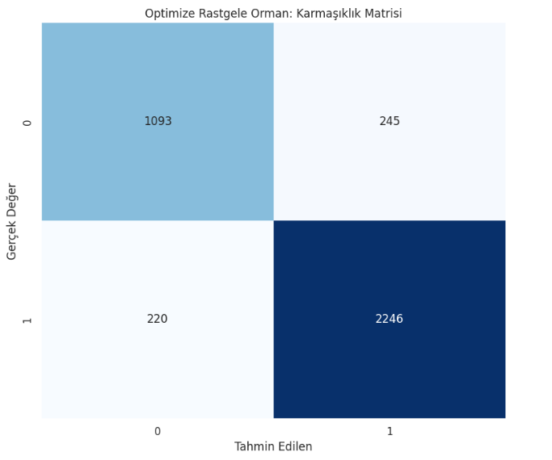
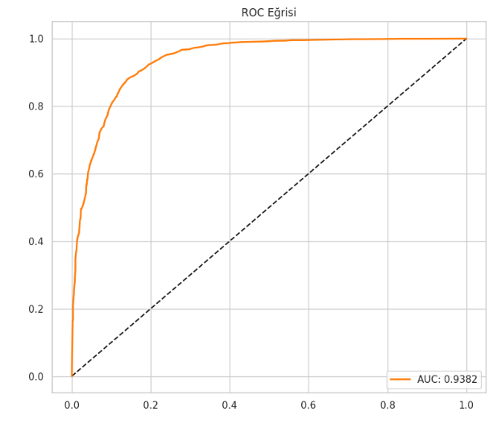
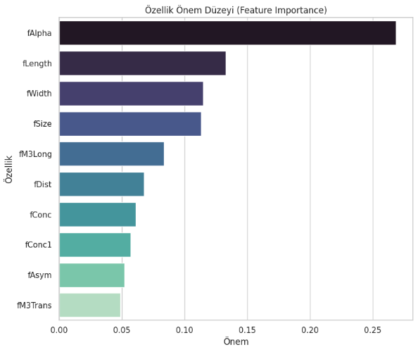
3.5 Optimize Rastgele Orman Sonuçları
Karmaşıklık Matrisi, ROC Eğrisi, Özellik Önemi
Karmaşıklık Matrisi
ROC Eğrisi
Özellik Önemi
Genel Doğruluk: 3.804 test gözleminde %87,77 net başarı elde edildi (3.339 doğru tahmin).
Kritik Başarı (FN=220): Bizim için en riskli hata olan "Yanlış Negatif" minimum seviyede tutuldu.
Astrofiziksel Kazanım: Gerçek Gama patlamaları kaçırılmıyor, paha biçilemez teleskop gözlem zamanı israf edilmiyor
Ayırt Etme Gücü (AUC: 0.9382): Modelin Gama sinyallerini Hadron gürültüsünden izole etme kapasitesi mükemmele yakın.
Model İstikrarı: Şans faktörü (0.5 referans çizgisi) tamamen elenmiş, kararlı ve güçlü bir sınır çizilmiştir.
Saha Güvenilirliği: Bu yüksek AUC skoru, sistemin gerçek teleskop operasyonlarında güvenle kullanılabileceğini kanıtlar.
Lider Değişken: fAlpha (~0.27 ağırlıkla karar mekanizmasını açık ara domine ediyor).
Fiziksel Doğrulama: Geometrik boyutlardan ziyade, "kaynak yönüyle yapılan açı" ayrımda en belirleyici faktördür.
Şeffaf Yapay Zeka: Model veriyi ezberlememiş; astrofiziğin "Gama ışınları düşük açıyla gelir" kuralını kendi kendine öğrenmiştir.

Slide 27
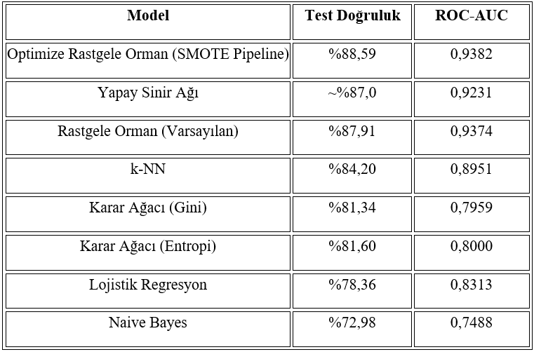
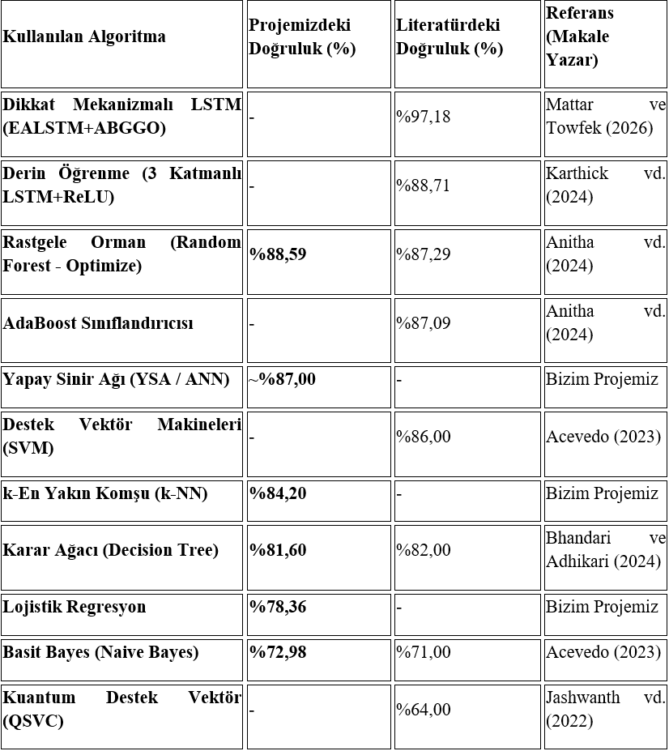
3.10 Genel Model Karşılaştırması
Tüm Modeller | Literatür ile Karşılaştırma
Tüm Modellerin Nihai Performans Özeti
Literatür ile Kapsamlı Karşılaştırma

Slide 28
4. SONUÇ — Temel Bulgular
Çalışma boyunca elde edilen anahtar çıktılar
01 — En İyi Model
02 — SMOTE Pipeline
Optimize Rastgele Orman %88,59 test doğruluğu ve 0,9382 ROC-AUC ile lider oldu. SMOTE Pipeline ve hiperparametre optimizasyonu bu başarıda belirleyici rol oynadı.
Veri sızıntısını kesin olarak önledi ve Hadron recall'ını üç farklı modelde ölçülebilir biçimde iyileştirdi. Metodolojik olarak en kritik katkımızdır.
03 — Yapay Sinir Ağı
04 — PCA Boyut İndirgeme
18. epoch'ta Early Stopping ile durduruldu, AUC 0,9231. Dropout ve Early Stopping overfitting'i başarıyla engelledi. RF'nin biraz altında ama güçlü bir sonuç.
10D → 7D dönüşümünde bilginin %95'i korundu. Marjinal performans kaybı, bazı değişkenlerin bilgiyi tekrar ettiğini doğruladı.
05 — Gözetimsiz Öğrenme
06 — SHAP Açıklanabilirlik
K-Means ARI: 0,0076 ≈ 0. Bu veri seti için gözetimli öğrenmenin zorunlu olduğu deneysel olarak kanıtlandı.
fAlpha ~0,27 ile birinci sırada. Düşük fAlpha → Gama — bu sonuç fiziksel beklentiyle tam örtüşmektedir.

Slide 29
Kapanış
MAGIC Gamma Telescope: Makine Öğrenmesi ile Sınıflandırma Analizi
TEŞEKKÜRLER
Hazırlayanlar
24181616037-SUDE AKSU
241816161038-ELİF KINALI
Gazi Üniversitesi Teknoloji Fakültesi Bilgisayar Mühendisliği
Dijital Portfolyo & Kaynak Kodlar
COLAB: https://colab.research.google.com/drive/1HpVjBDCu_91ZlriskFHyzBB5s9V6a8gD
GitHub: https://github.com/sudeaksu/MAGIC-Gamma-Telescope-Classification

